Slide 1
Грамматические поделки
Артем Морозов
Teacher Trainer, Cambridge Assessment Presenter, сертифицированный преподаватель CELTA и выпускник DELTA, методист, директор года, автор сборника Mishkie Grammar

Slide 2
Не могут потом найти (или понять) свои собственные заметки
Дети не умеют переписывать с доски
Родители требуют результат
Нет стратегий для заучивания
Им скучно сидеть и писать долгое время

Slide 3
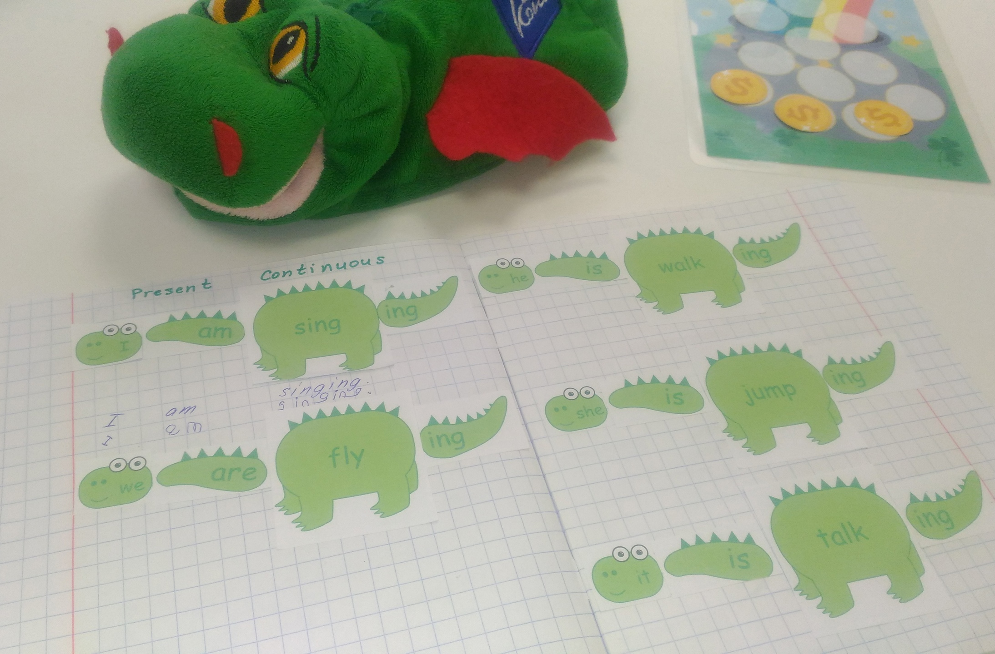
Интерактивные тетради:
Ввод темы
Отработка в парах
Заучивание дома
Повторение в классе
Визуализация прогресса

Slide 4
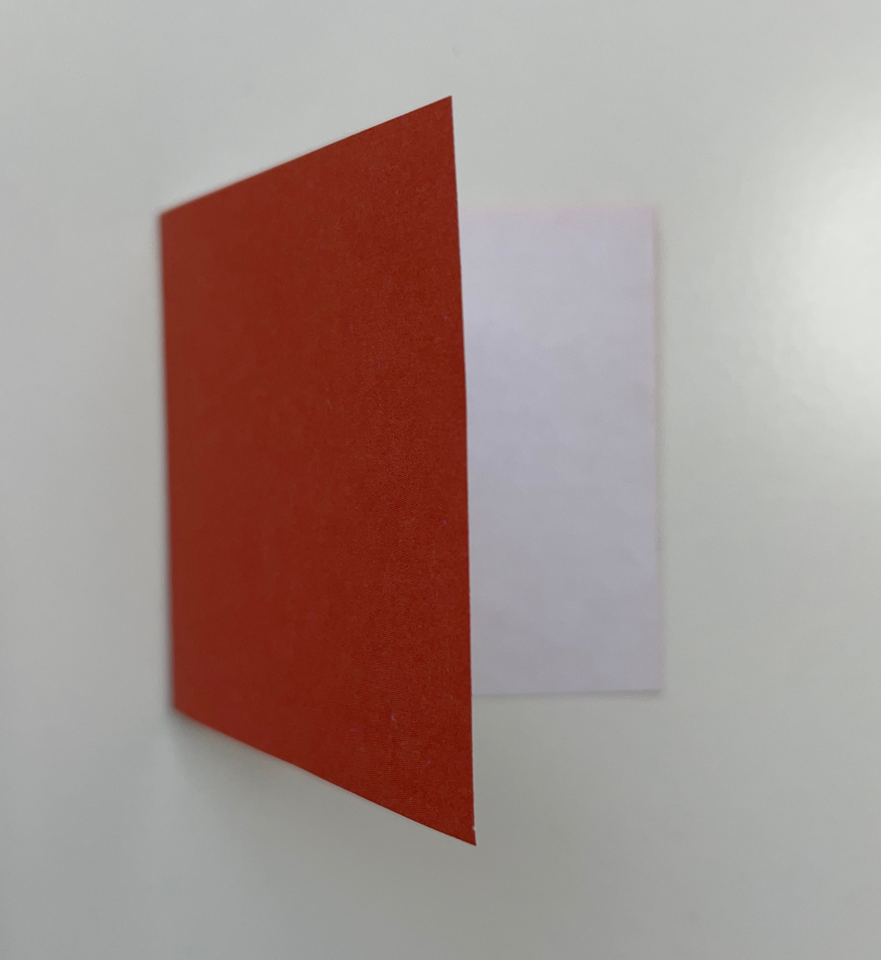
Формат «Книга»
Окошки в доме с членами семьи
Чешуйки у рыбки с антонимами
Лепестки цветочка для should
Лучи солнышка для comparatives
Циферблат с числительными
Крылья бабочки с глаголами
вопрос
ответ

Slide 5
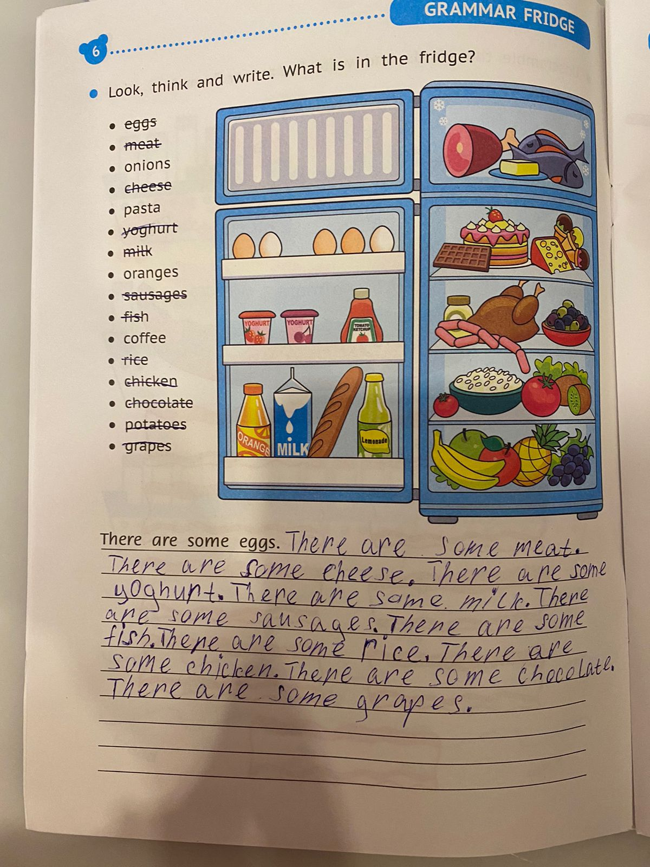
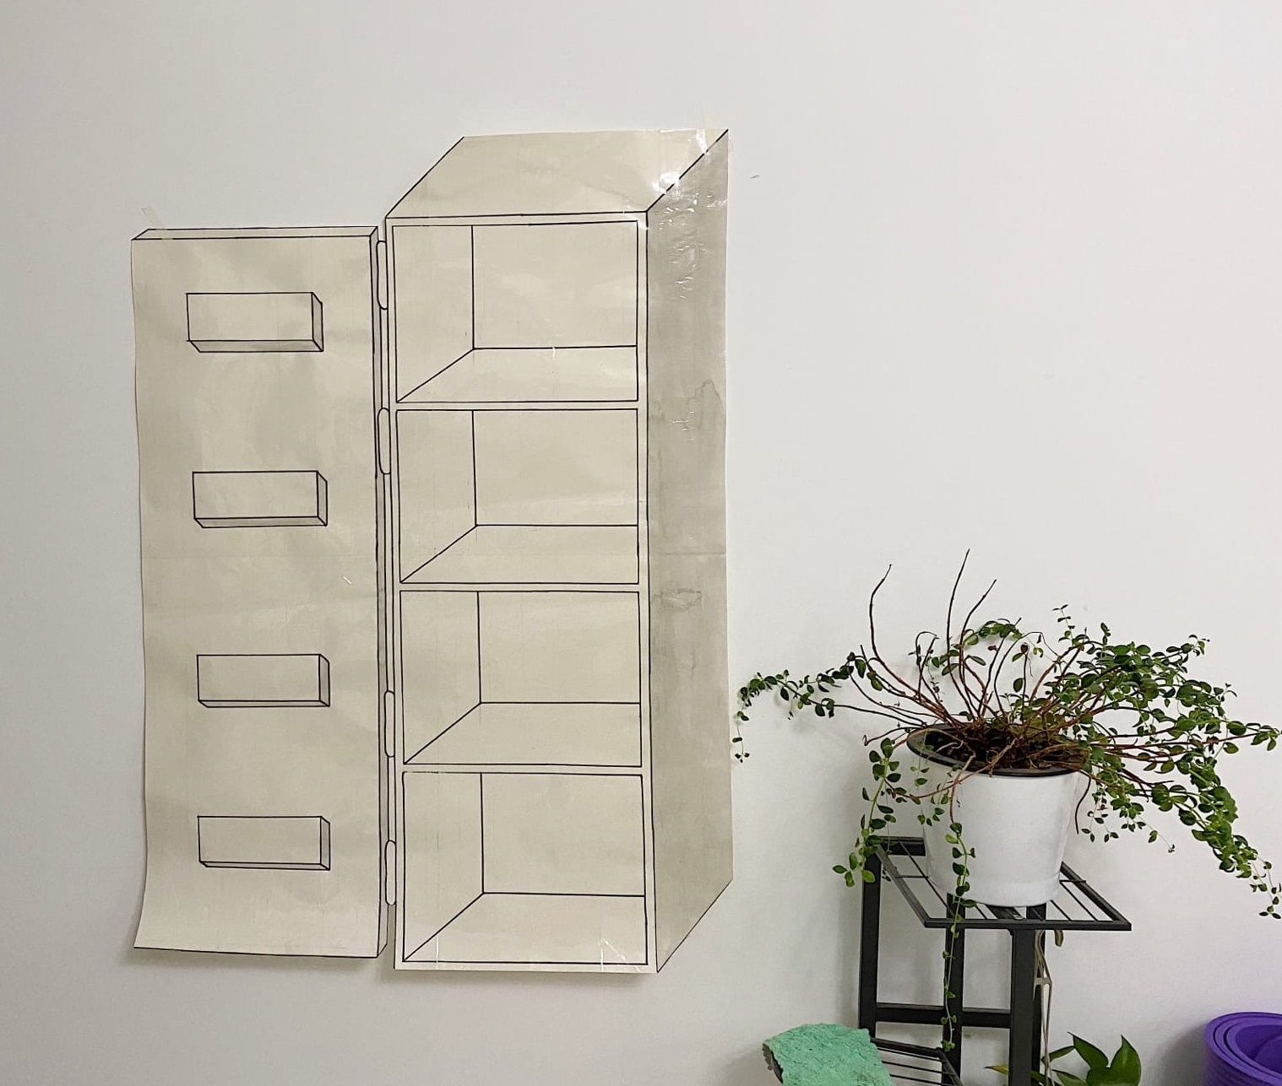
Морозов, А. (2023). Mishkie Grammar 1. Издательство «Титул».

Slide 6
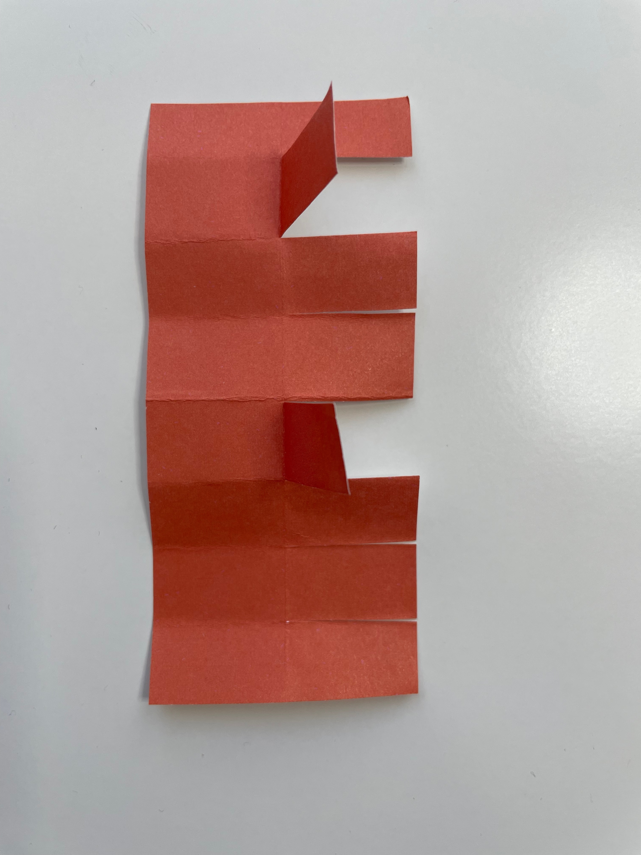
Формат «Отрывное объявление»
Клавиши фортепьяно (нажимать)
Пальцы руки (сгибать)
Волосы пирата (завивать)
Зубки дракона (чистить)
Трава у дома (подстригать)

Slide 7
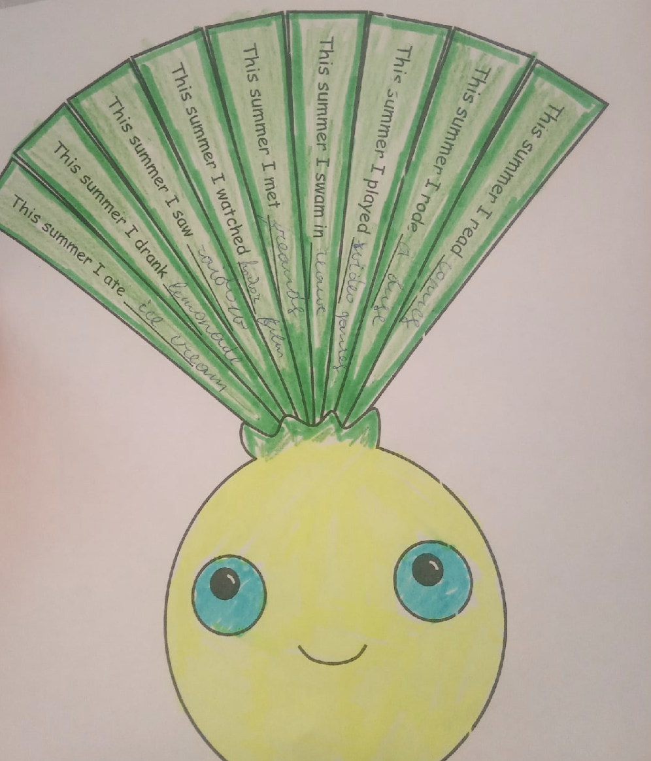
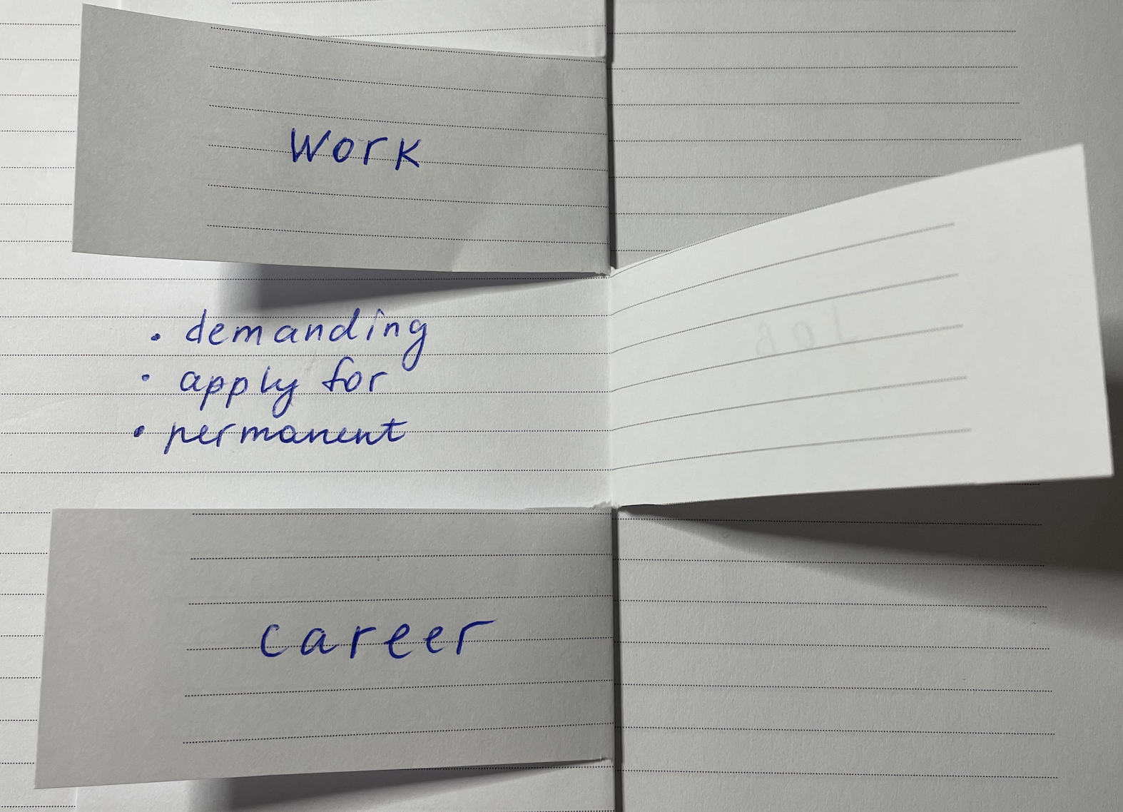
Морозов, А. (2023). Mishkie Grammar 1. Издательство «Титул».

Slide 8
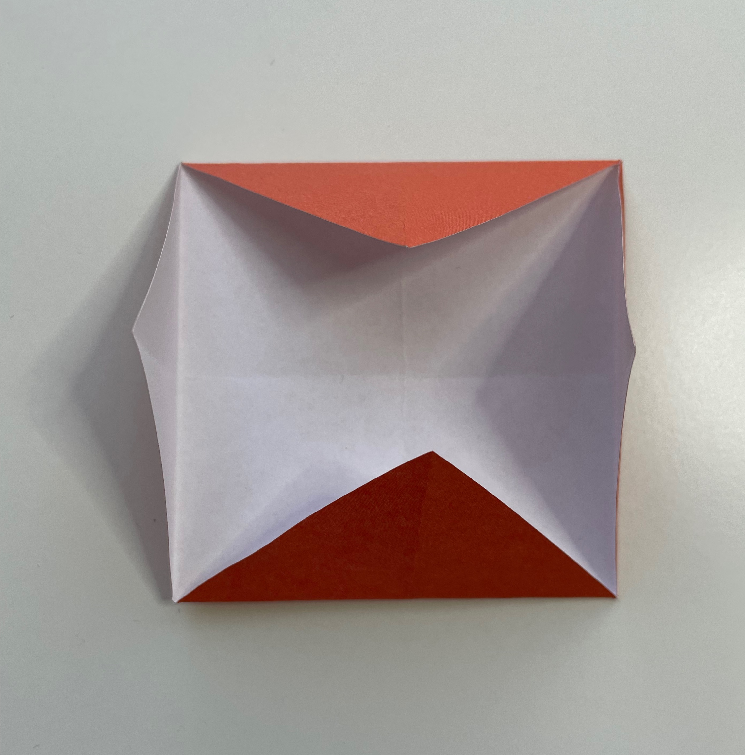
Who?
Формат «Закрытый пирог»
Вопросы о картинке
Бутон с фактами (can or can’t)
Семейство глаголов
Посылка с прибором (made in)
Кусочки пиццы (a, an, some)
What?
When?
Where?

Slide 9
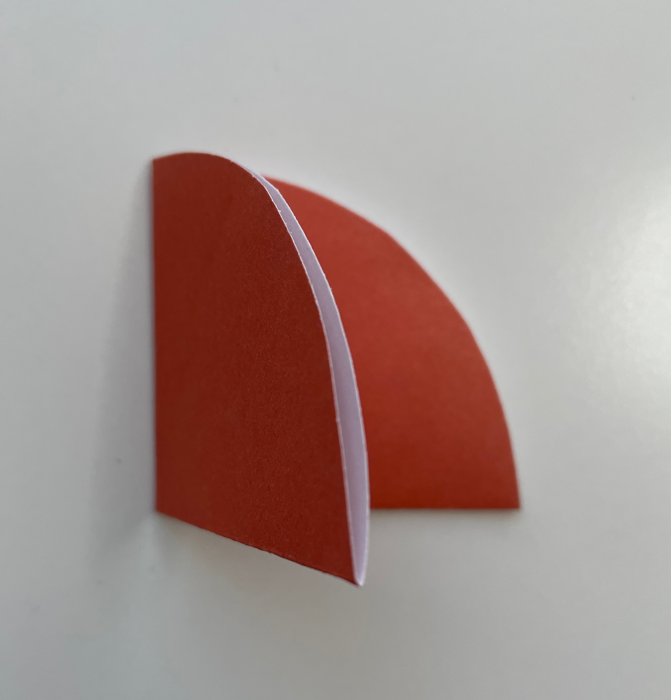
Формат «Круглая книга»
Кусочки фруктов с прилагательными
Угадай животное по подсказкам
Что это за место?
It can jump
It can swim

Slide 10
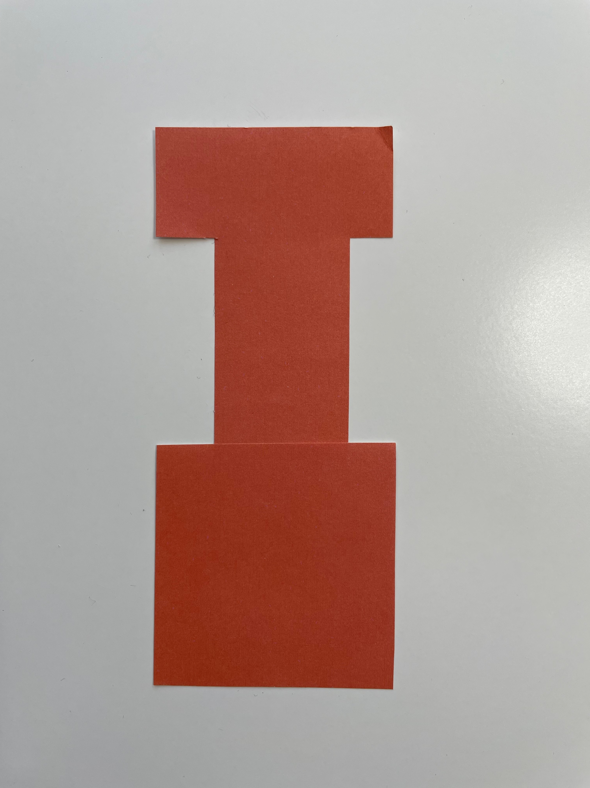
Формат «Вкладыш»
Рыба с открывающимся ртом
Фотопленка
Язык монстра
Кастрюлька с едой
Меч в ножнах

Slide 11
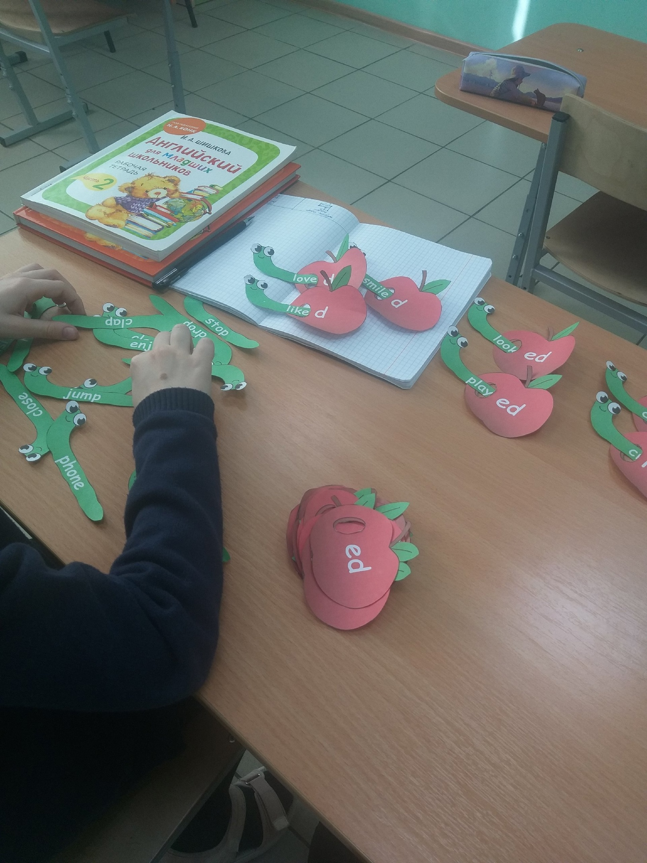
ride
shoot
fight
win
sing
rode
shot
fought
won
sang

Slide 12
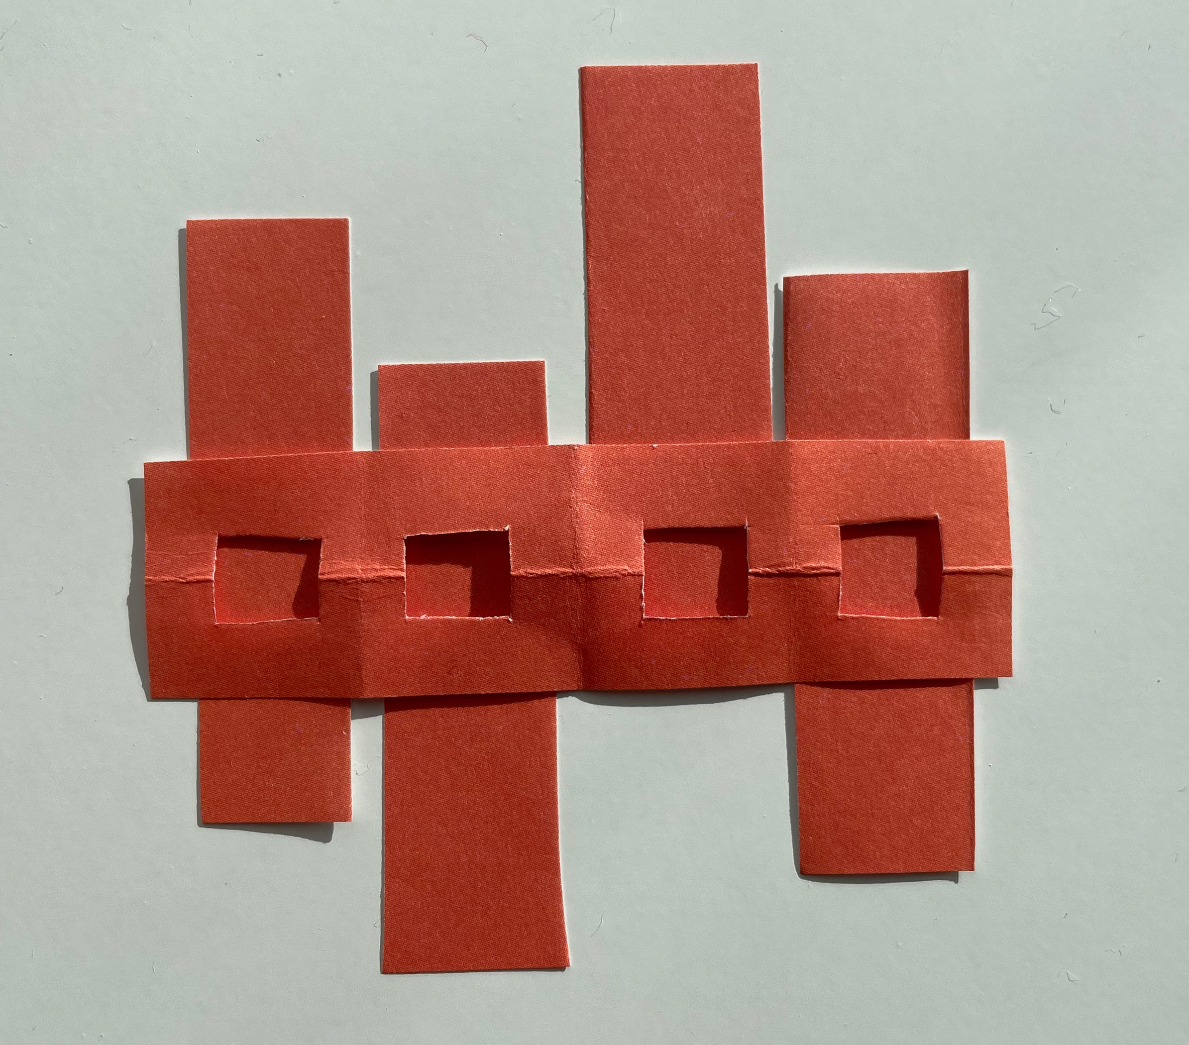
we
Формат «Слайдер»
Sentence Randomizer
Найди лишнее
Степени сравнения
Градусник (Adverbs of Frequency)
Лифты с предлогами
When
they
Where
he
live
What
do
you
like
Why
does
eat

Slide 13
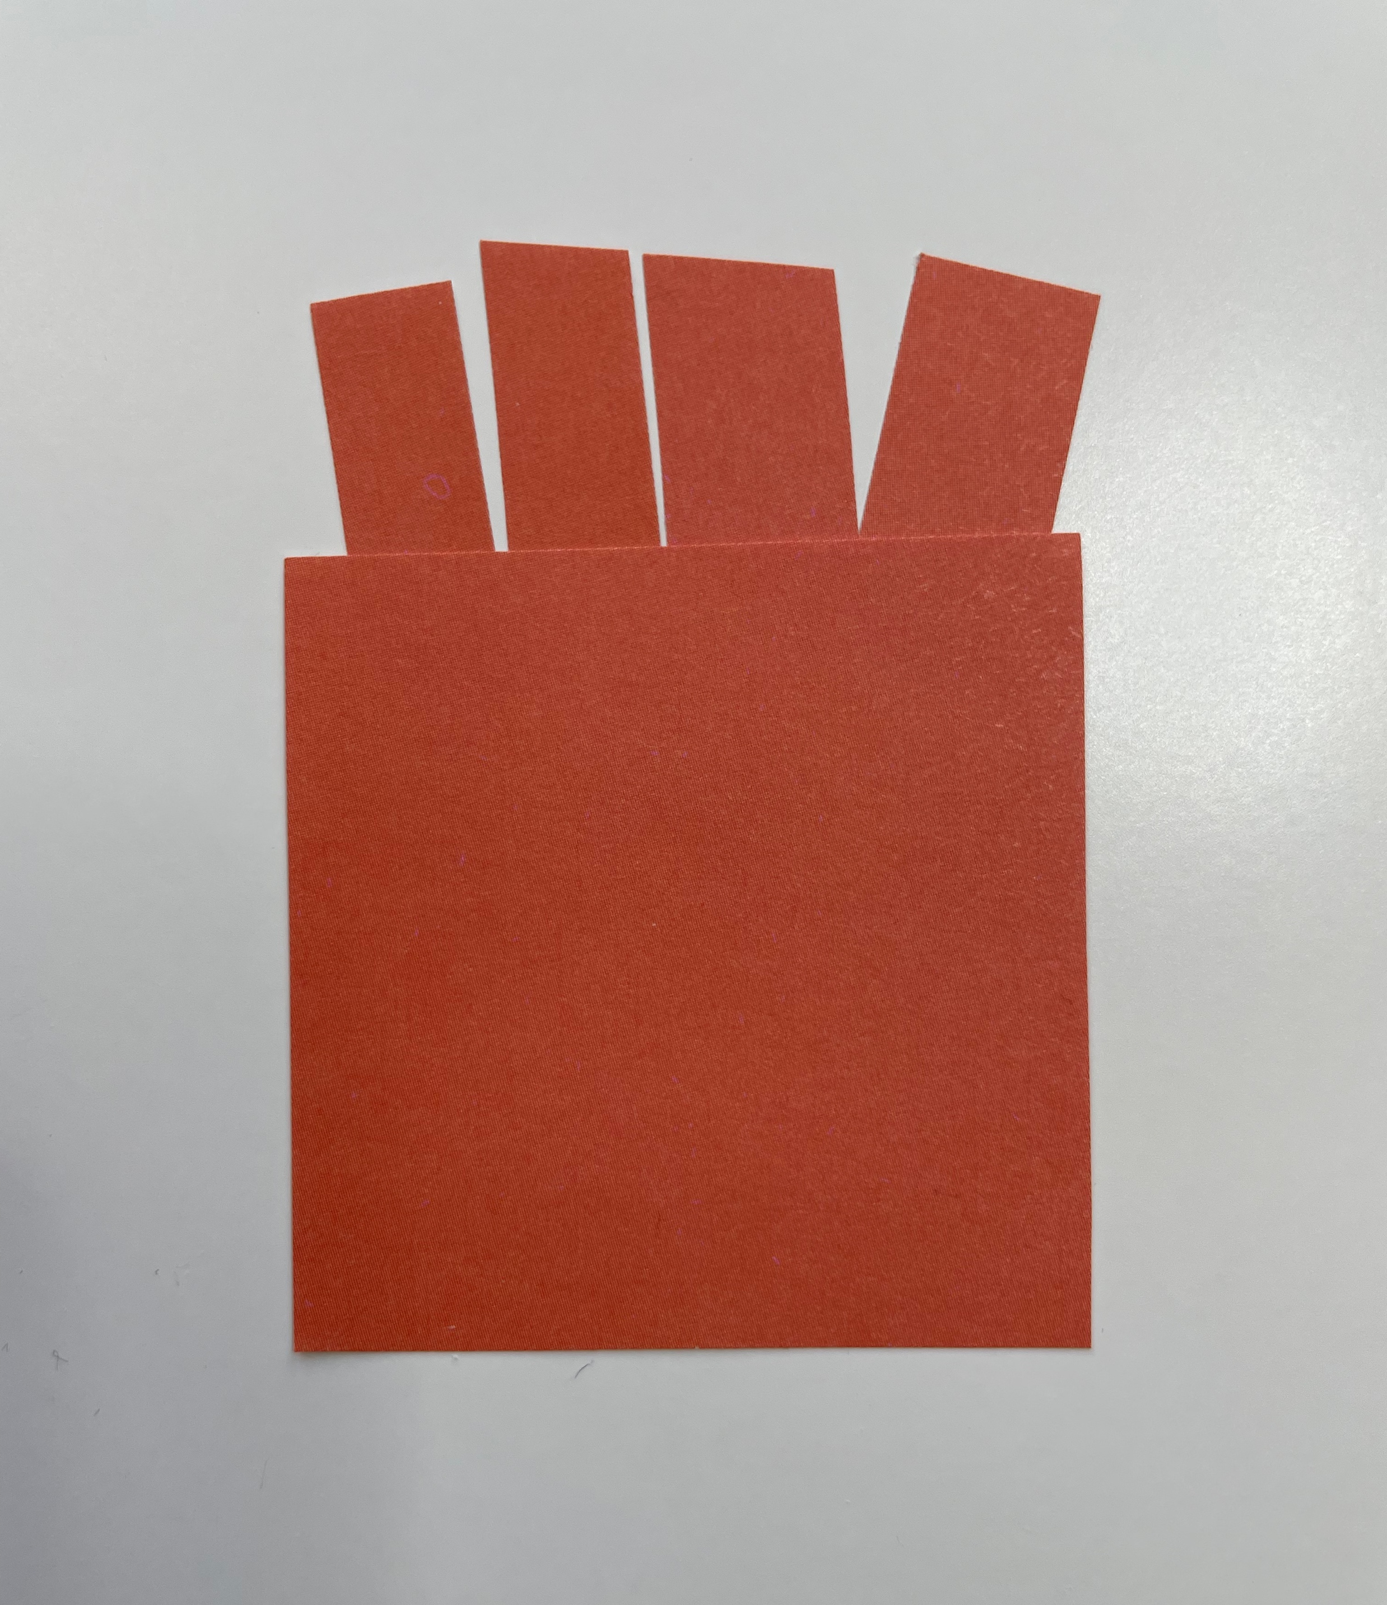
6
8
12
9
Формат «Конверт»
Свечки на торте
Кофе с зефиром
Иголки ежа
Тостер с хлебом
Кормим монстра
March

Slide 14
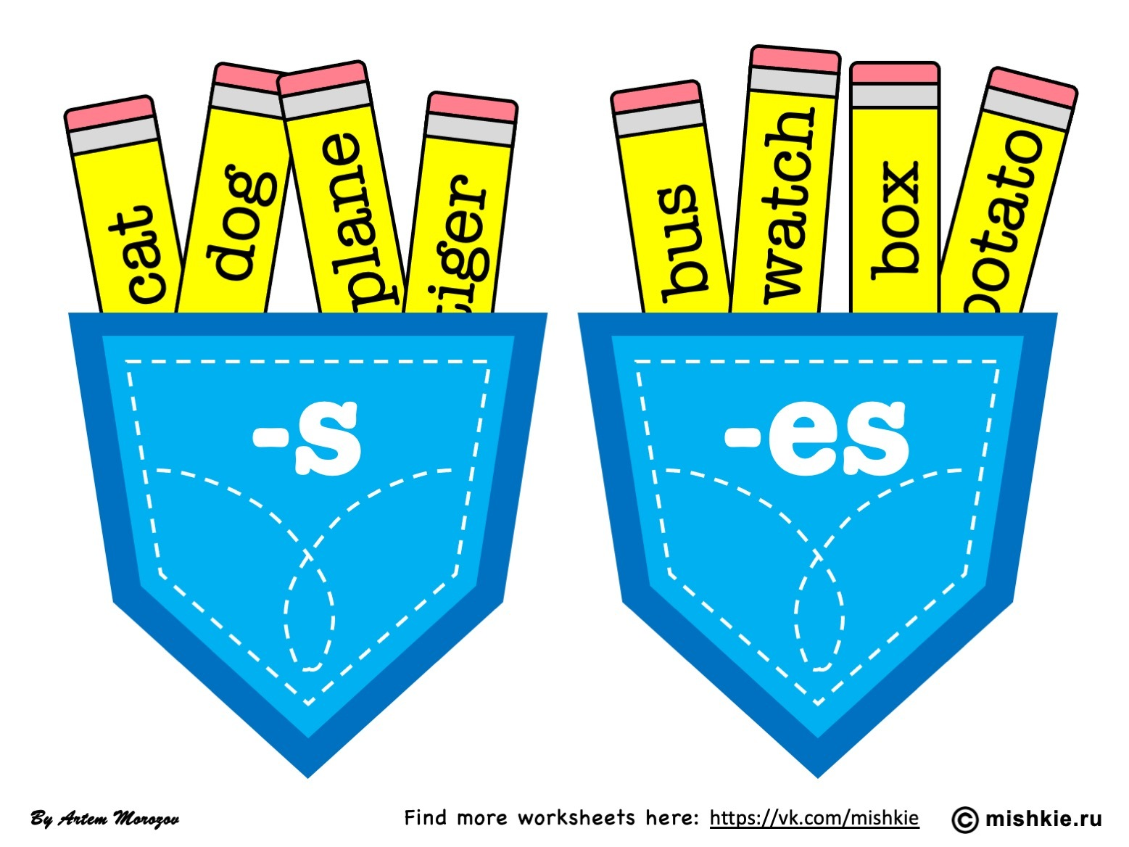
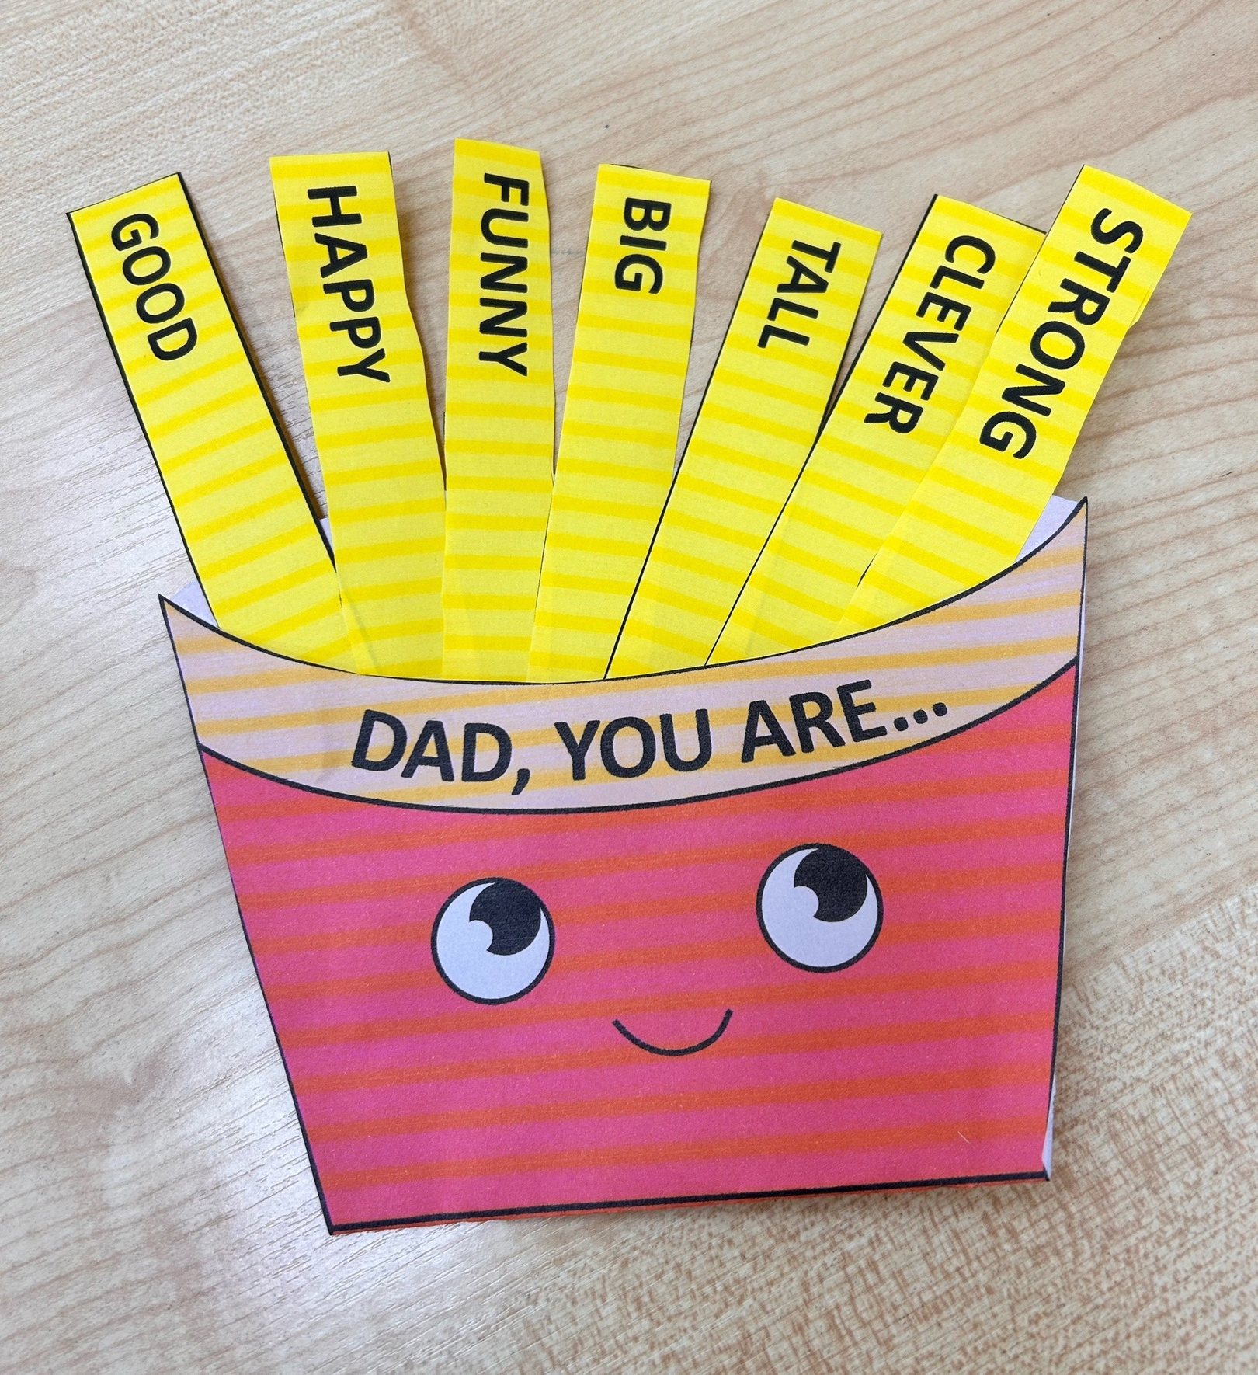
Морозов, А. (2023). Mishkie Grammar 1. Издательство «Титул».

Slide 15
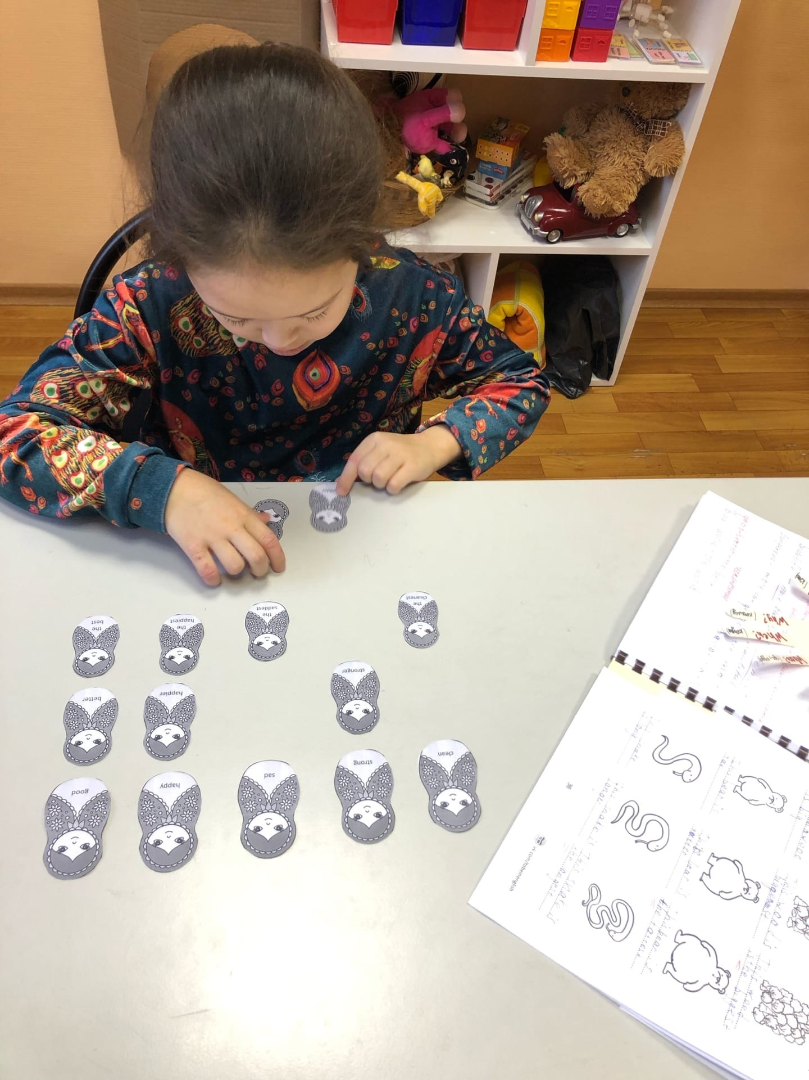

Slide 16
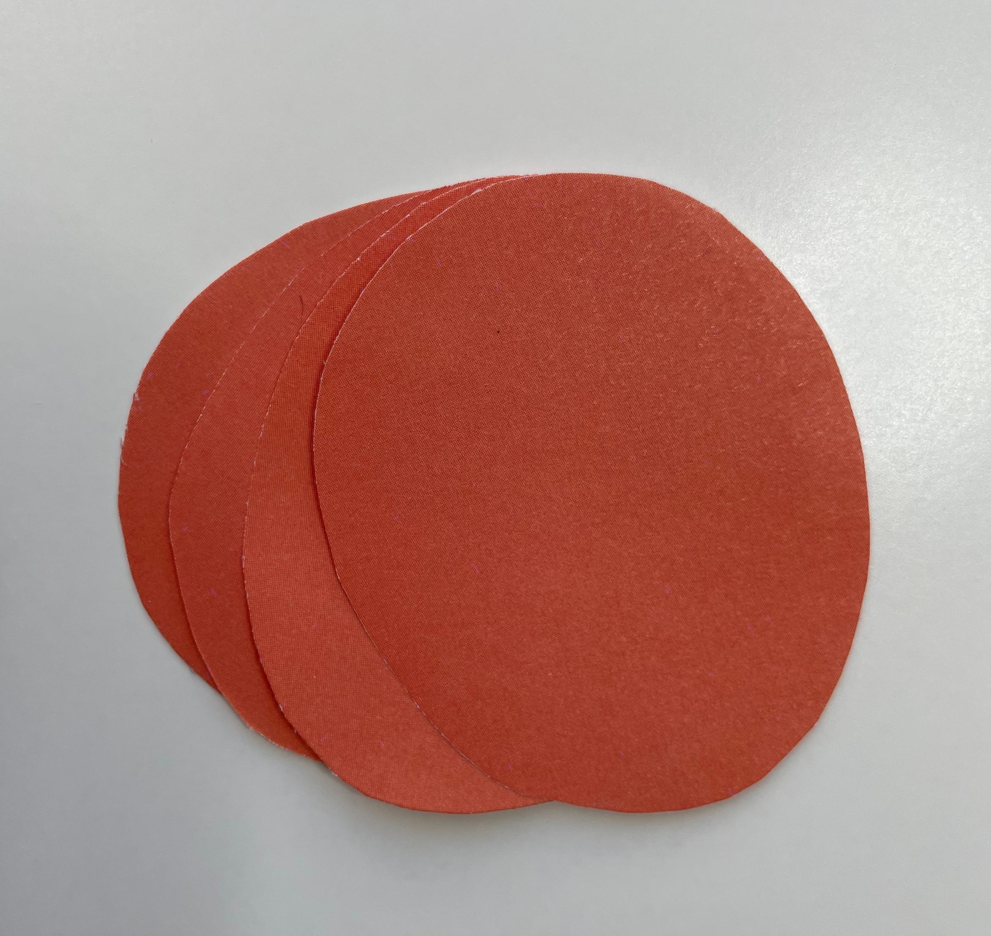
Формат «Веер»
Parts of Speech
Articles
Prefixes / suffixes
Rules (e.g. Comparatives)
Verb Families
Nouns
a cat
a dog
a horse

Slide 17
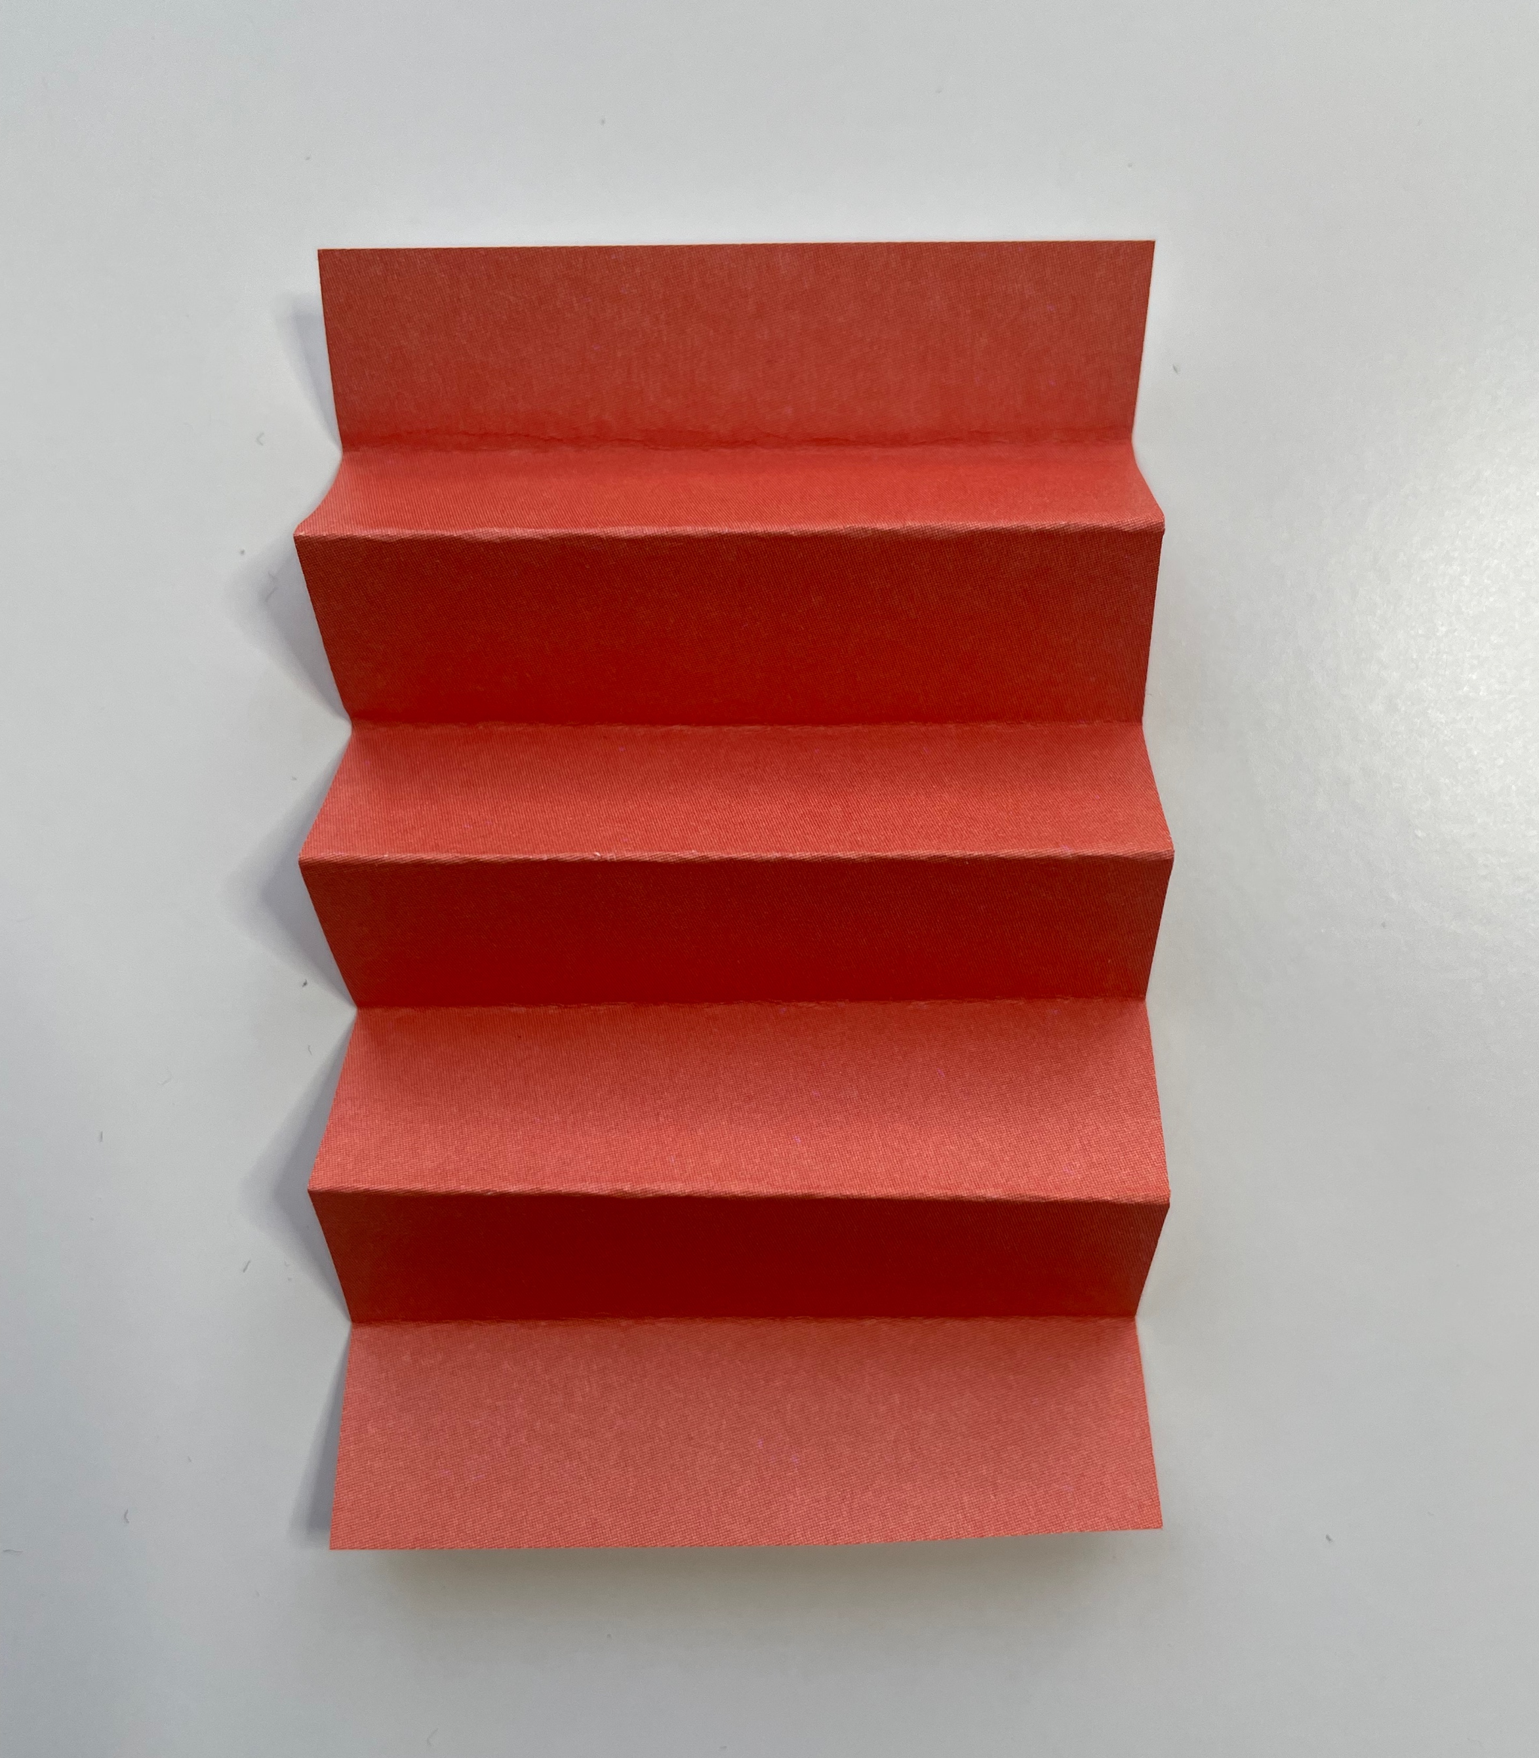
She has got
strong arms
brown eyes
Формат «Гармошка»
Загадочная история
Фоторобот преступника
День из жизни принцессы
Званый ужин
Волшебный остров
black eyebrows
small ears
red lips
short hair
a pink tongue
a beautiful smile

Slide 18
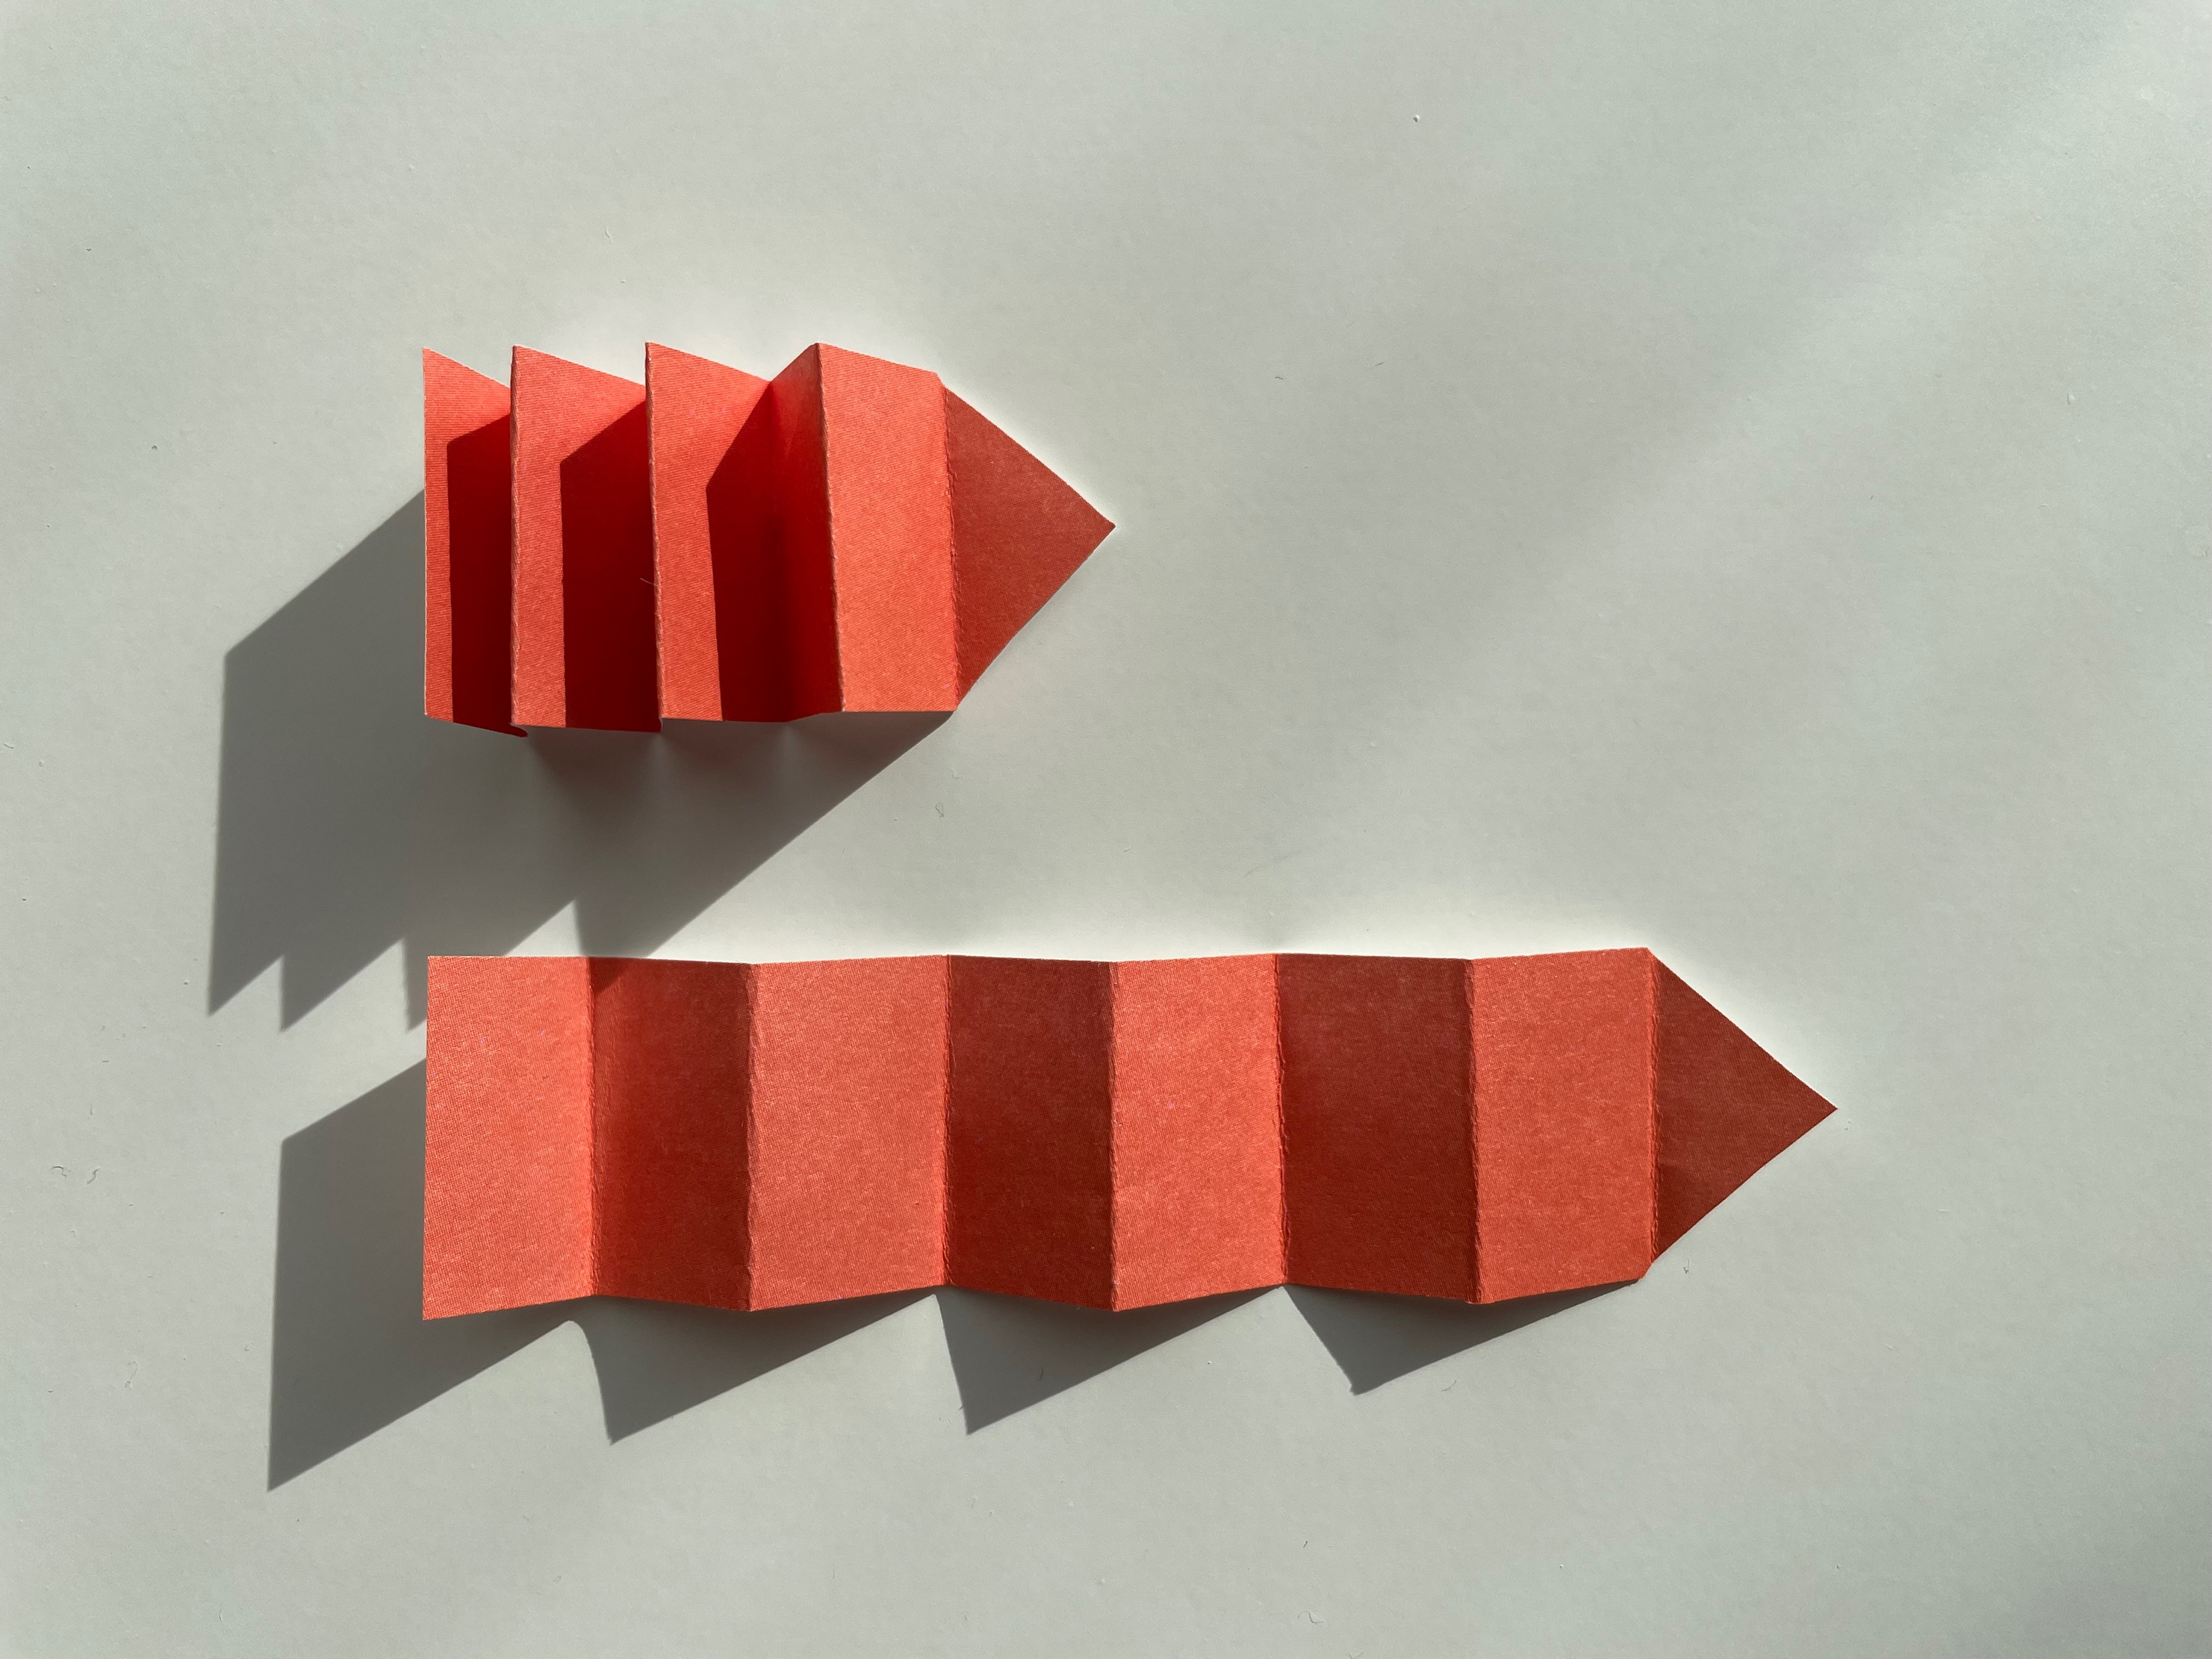
going to
What
is
this?
that?
Prediction 50%
spontaneous decision
will
are
those?
Promises
What
Что-то прячется внутри
Связь с внешним объектом

Slide 19
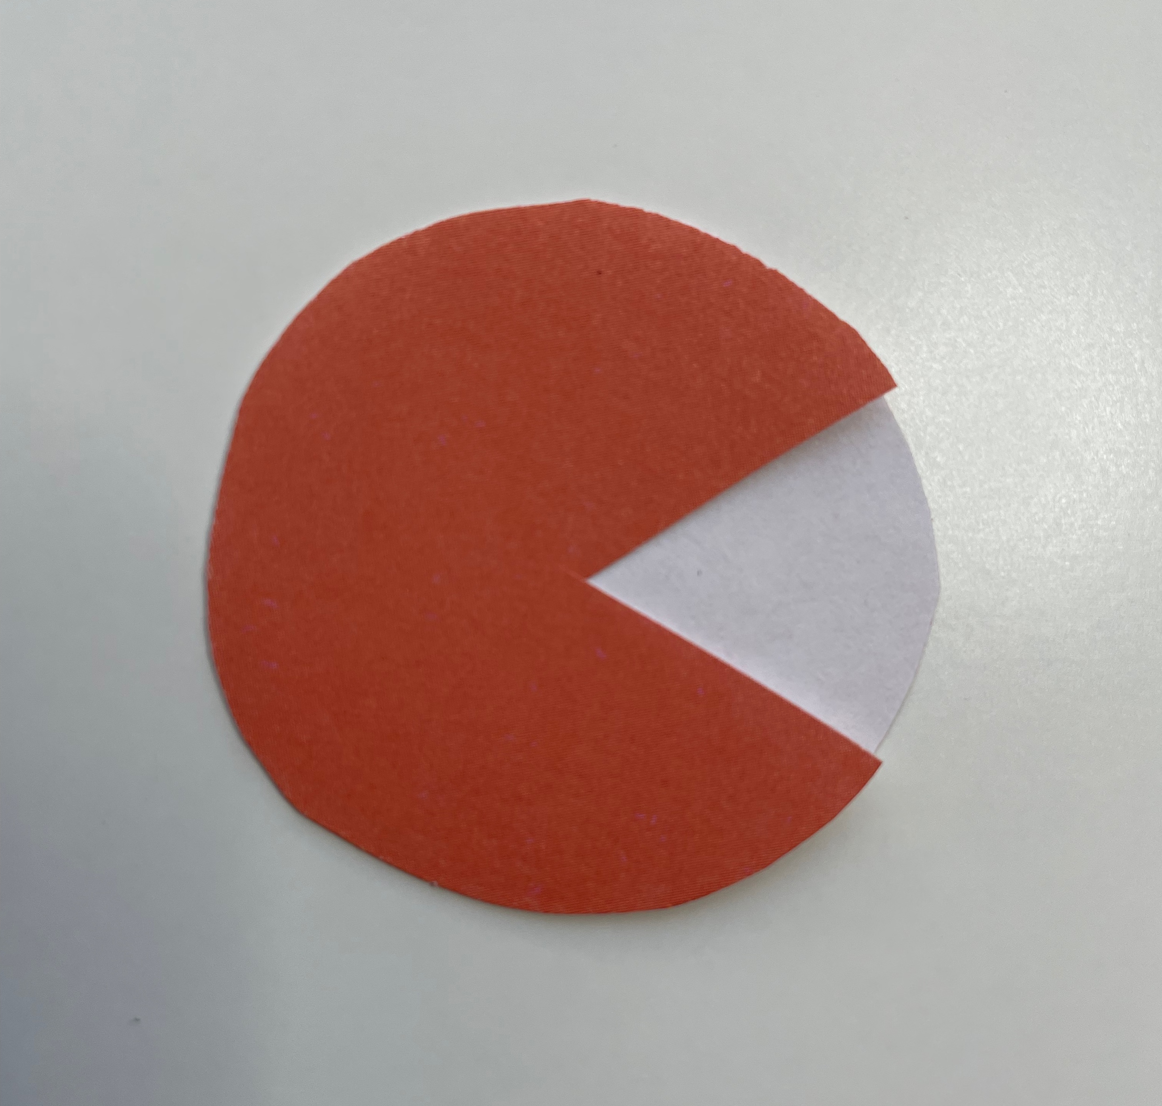
Формат «Packman»
Цикл жизни лягушки
Для пересказа истории
Предсказываем погоду
Колесо фортуны

Slide 20
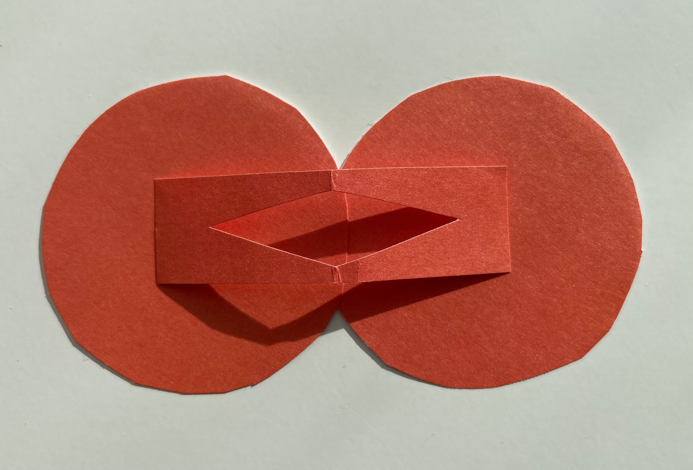
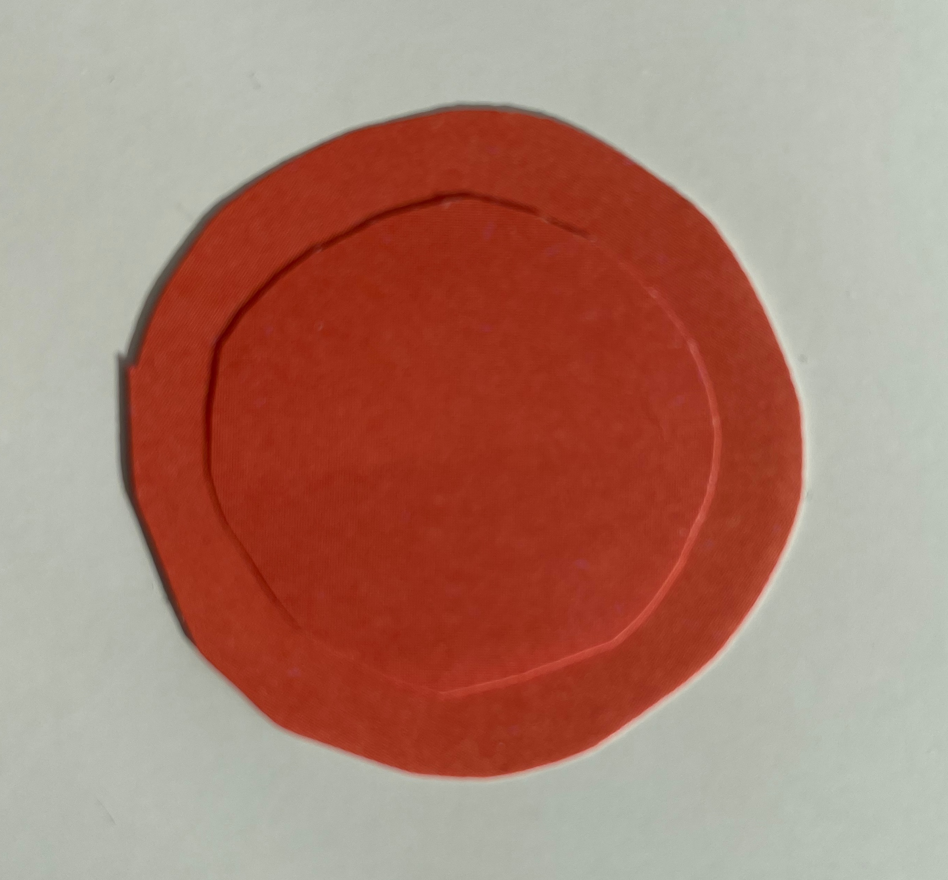
un
read
drink
ate
read
re
mis
sing
drank
happy
write
behave
swim
go
went
swam
im
possible
respectful
dis
eat
sang
taught
mature
exist
teach
flew
pre
legible
fly
co
il

Slide 21
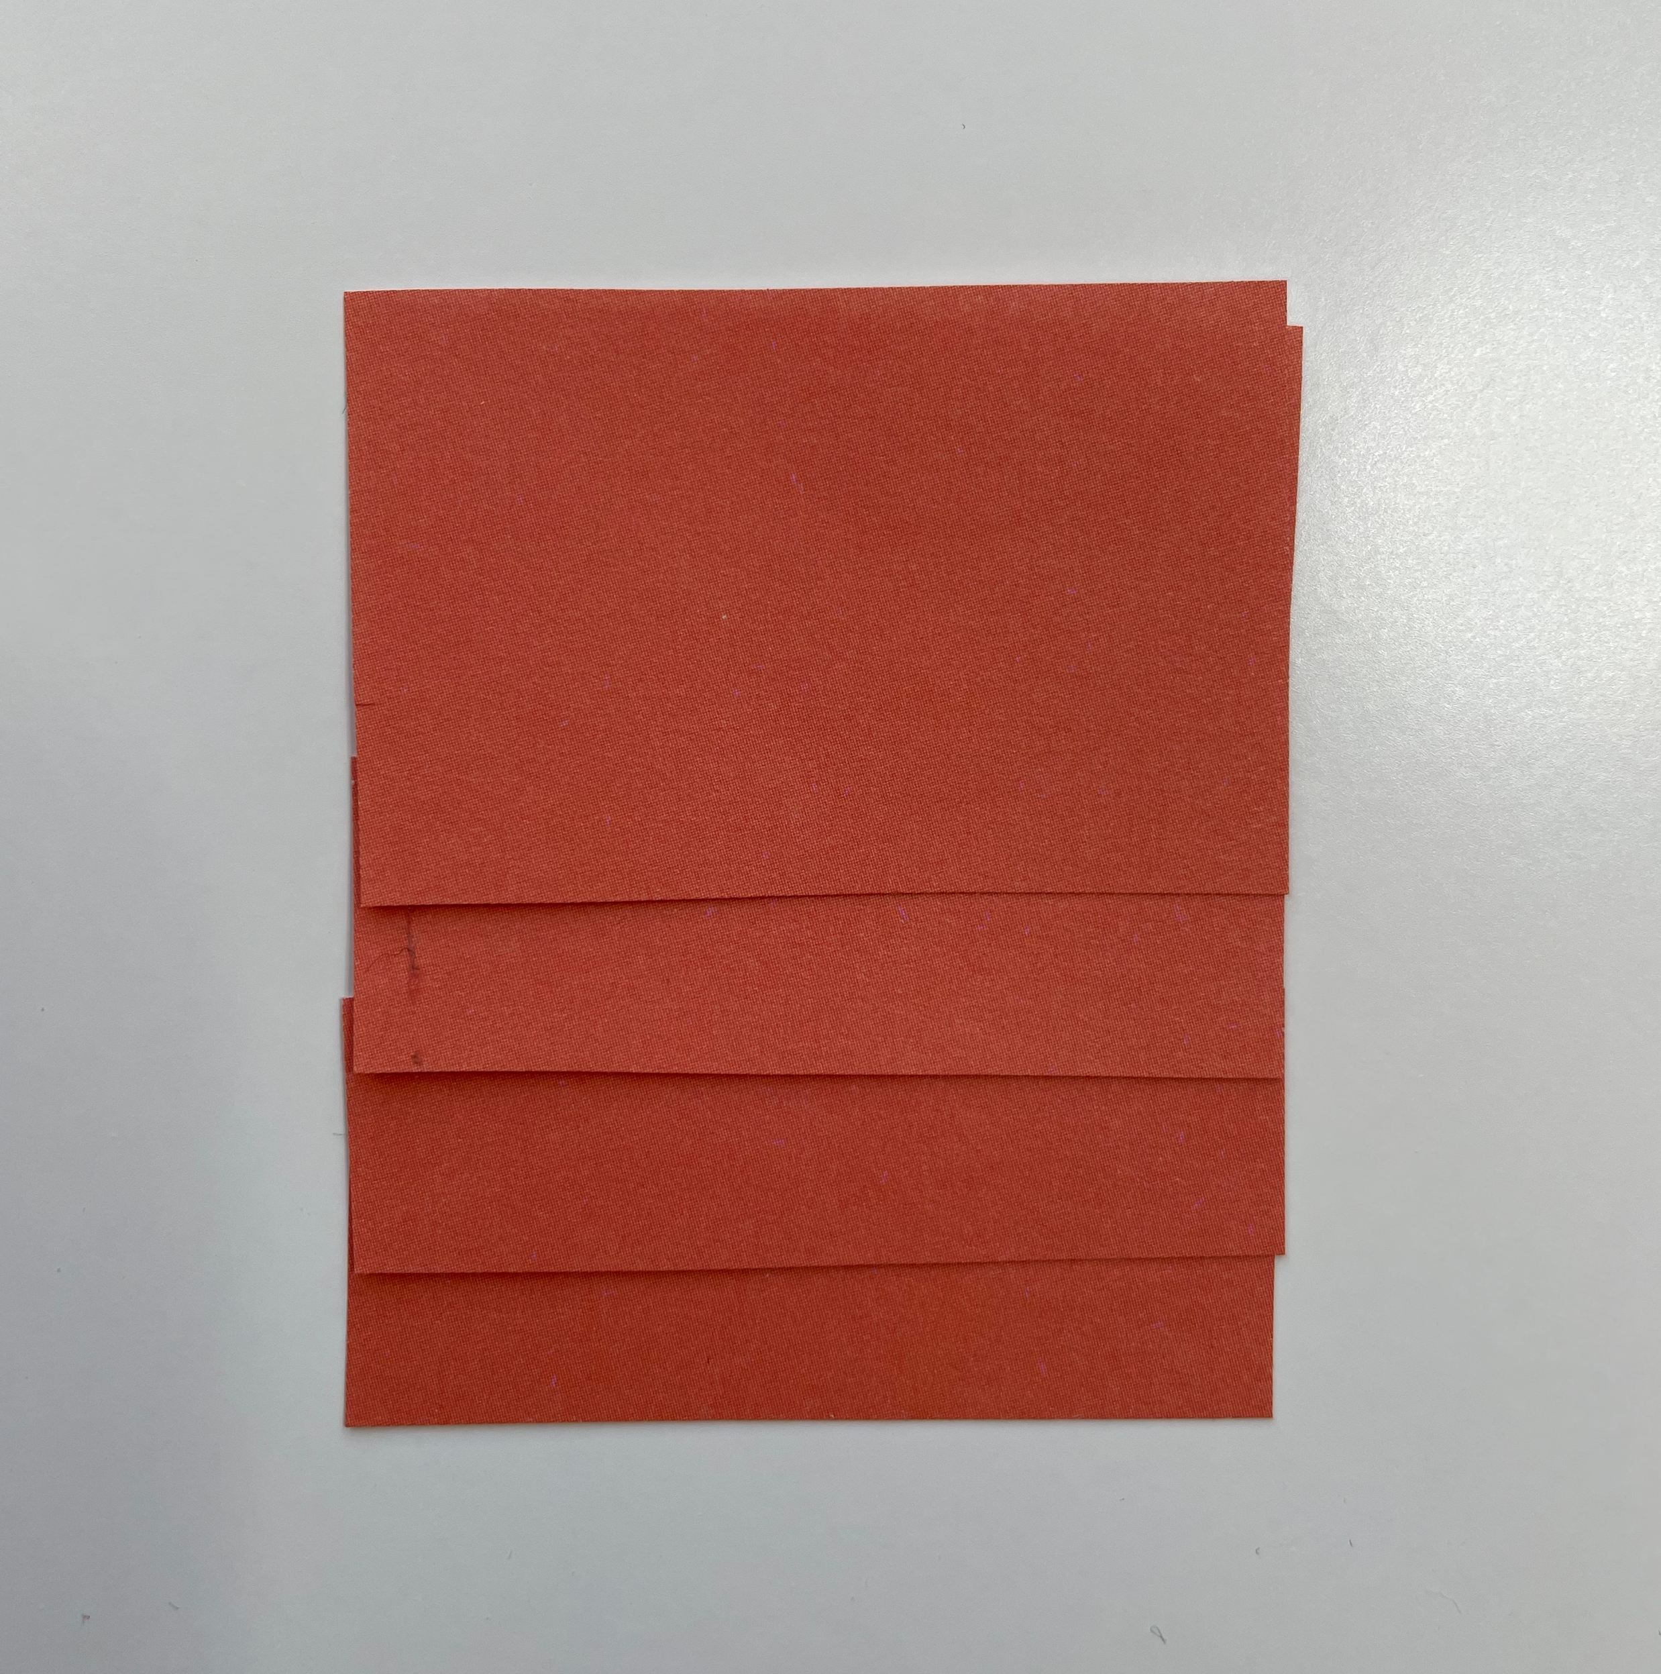
My house
Формат «Flip Book»
С закладками
В виде планеты
В виде радуги
Bathroom
Kitchen
Bedroom

Slide 22
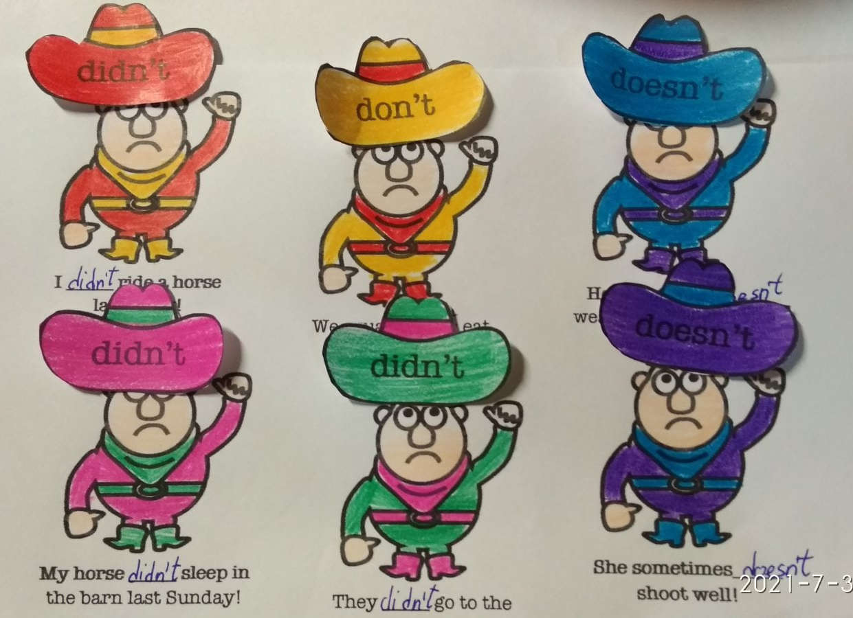
Labeling Activities
Помоги ковбою найти шляпу
Приклей хвостики ящерицам
Наклей части лица
Распредели мебель по комнатам
Накорми мышек правильным сыром
Морозов, А. (2023). Mishkie Grammar 1. Издательство «Титул».

Slide 23
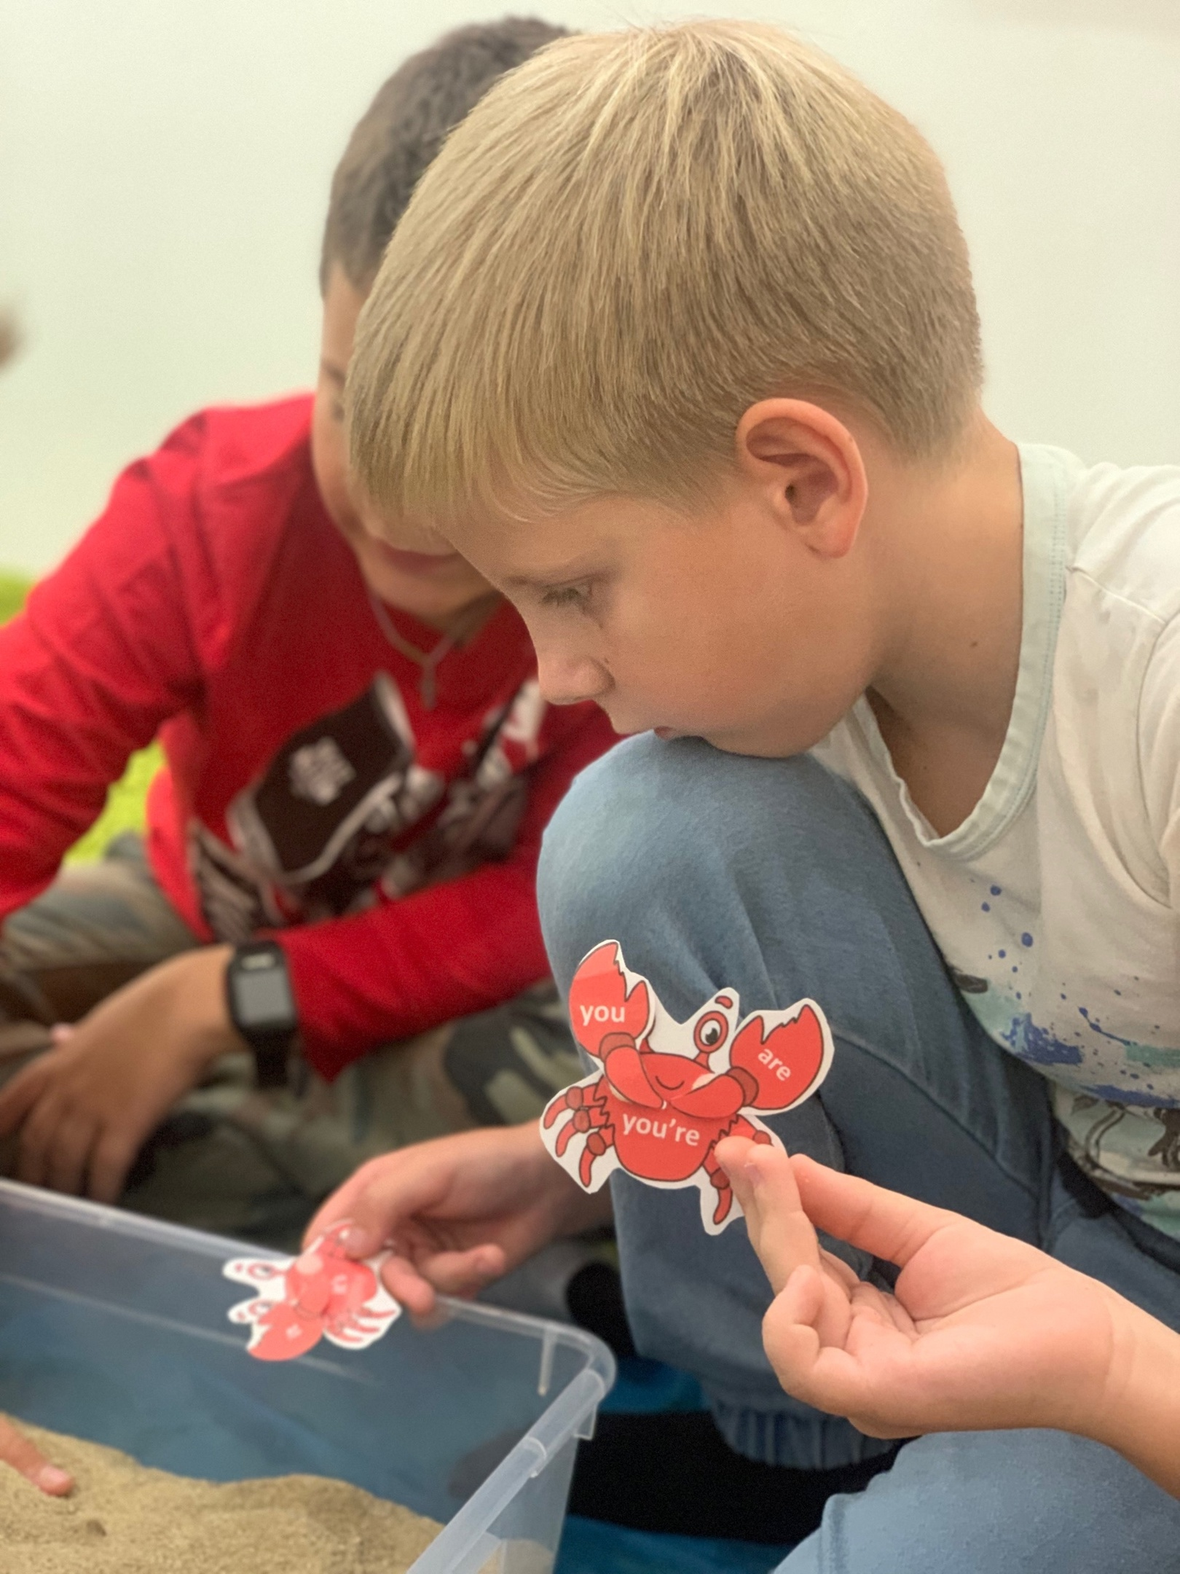
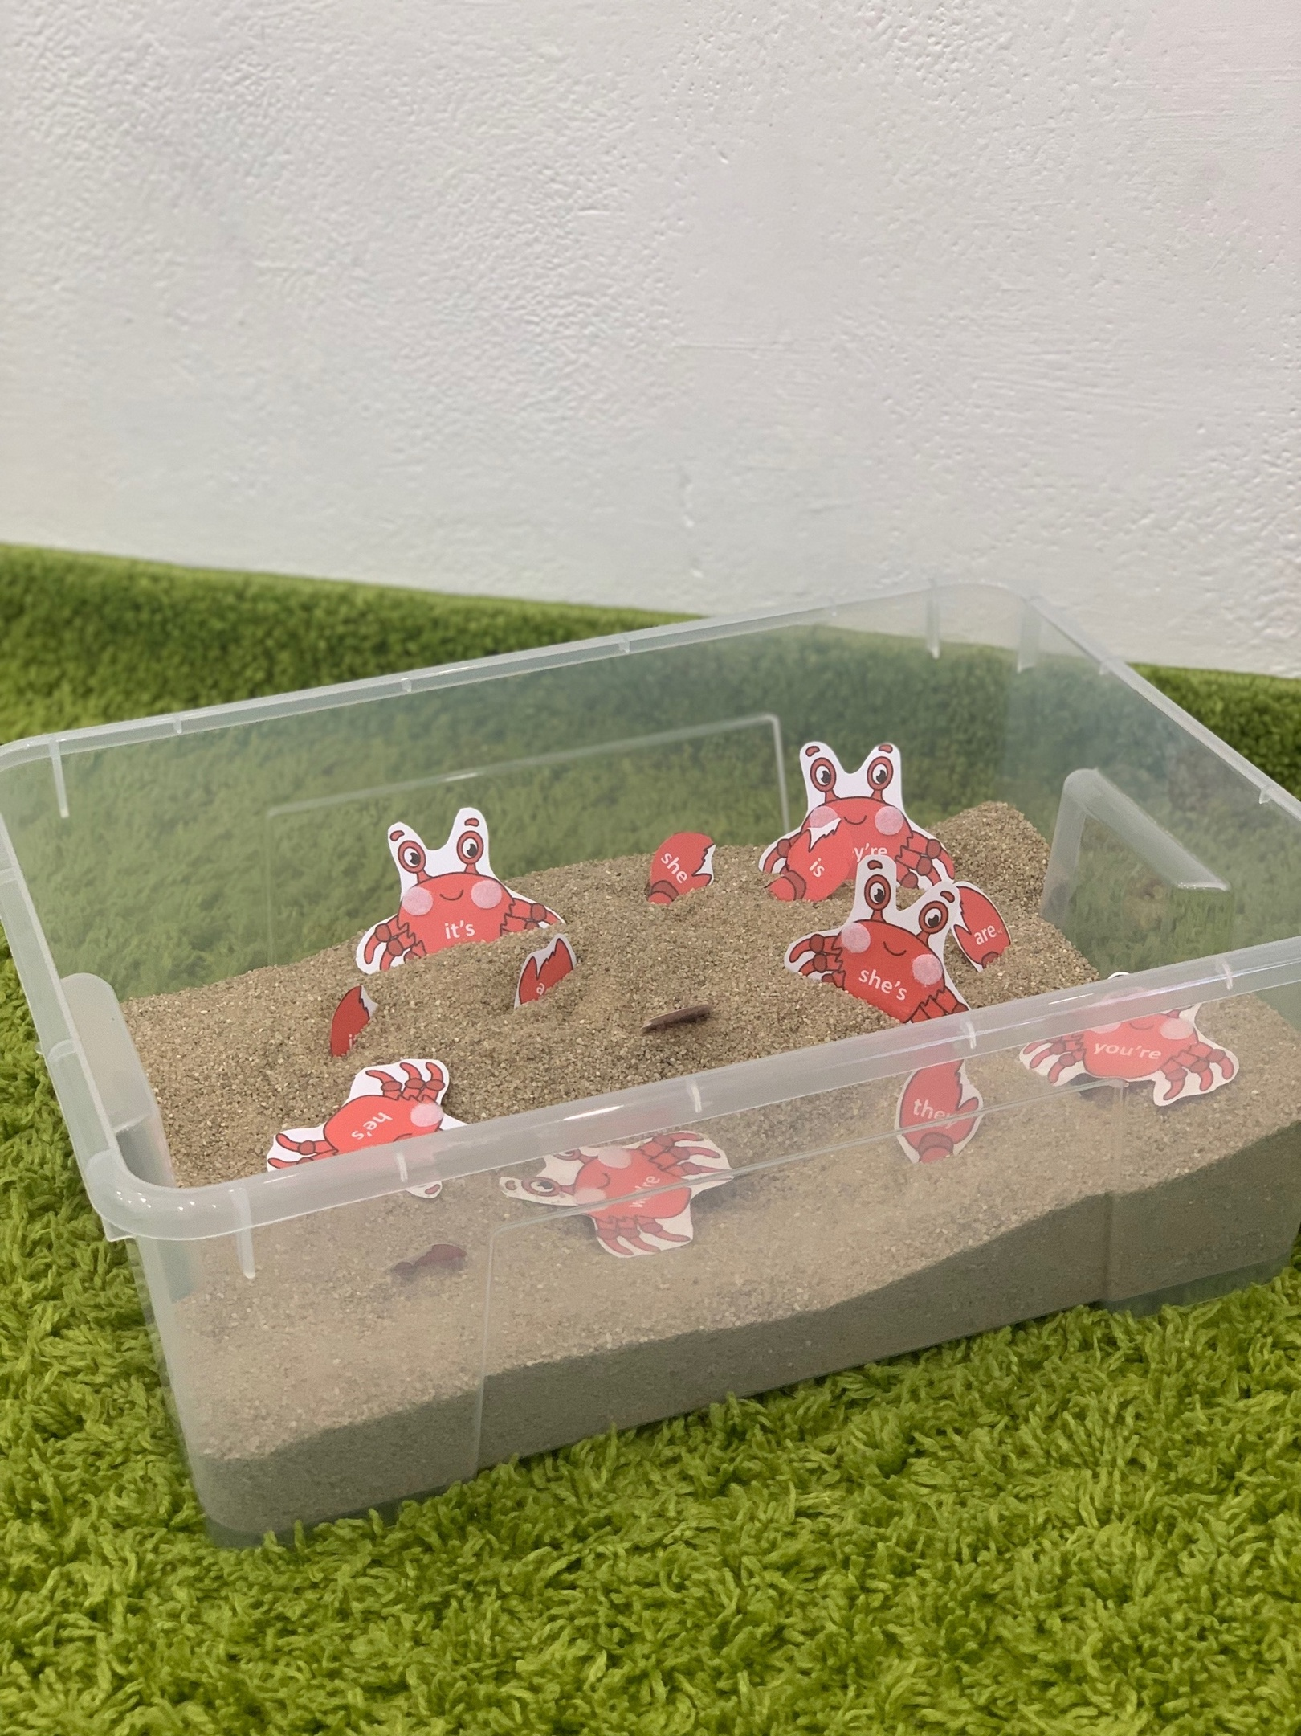
Морозов, А. (2023). Mishkie Grammar 1. Издательство «Титул».

Slide 24
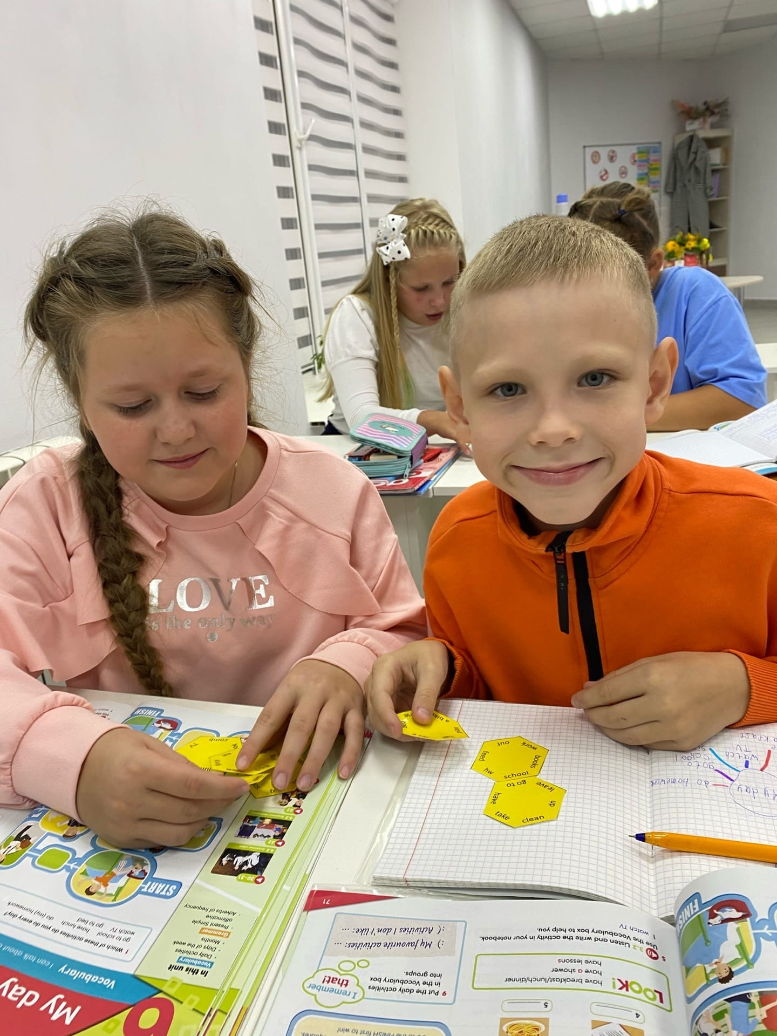
Собери головоломку
Honeycomb Puzzle
Sentence Puzzle
Sentence Surgery
“I can” Puzzle
Соберите карту России
Морозов, А. (2023). Mishkie Grammar 1. Издательство «Титул».

Slide 25
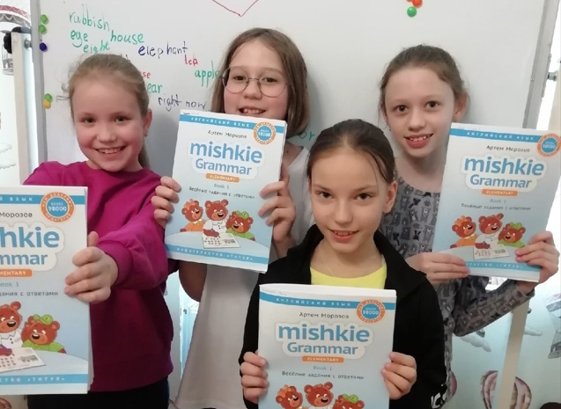
Заглянуть внутрь можно:
На Ozon
https://ozon.ru/t/n4oJqWV
На Wildberries
https://vk.cc/cnrCPi
На сайте «Титул»
https://vk.cc/cm3dsH

